Slide 1
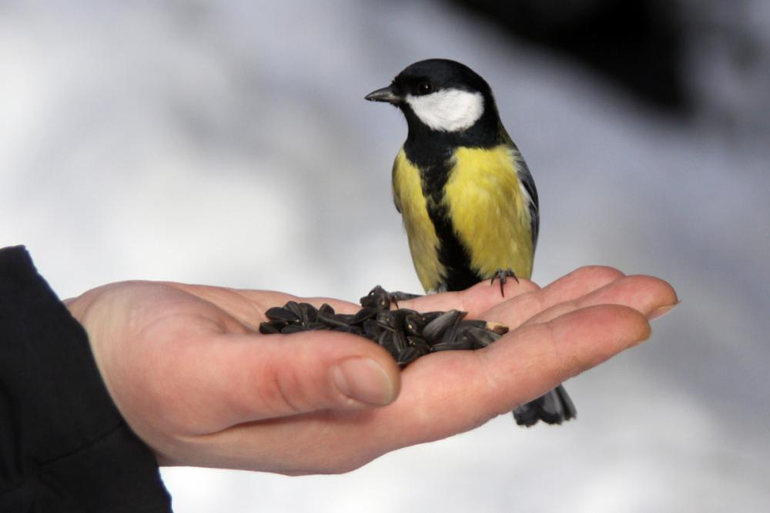
Травлення тварин
Природу перемагають тільки підкоряючись її законам.
Ф. Бекон

Slide 2
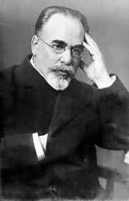
Данилевський Василь Якович (1852 – 1939). Народився у Харкові, закінчив Харківський університет. Академік АН України. Працював у Харківському університеті, був директором Харківського жіночого медичного інституту. Очолював Український науково-дослідний інститут ендокринології та органотерапії. Основні напрями наукових досліджень – загальна та порівняльна фізіологія, фізіологія нервової системи. Займався питанням гіпнозу, фізіології праці. Один із засновників вчення про патогенні найпростіші, які живуть у крові людини та тварин.

Slide 3
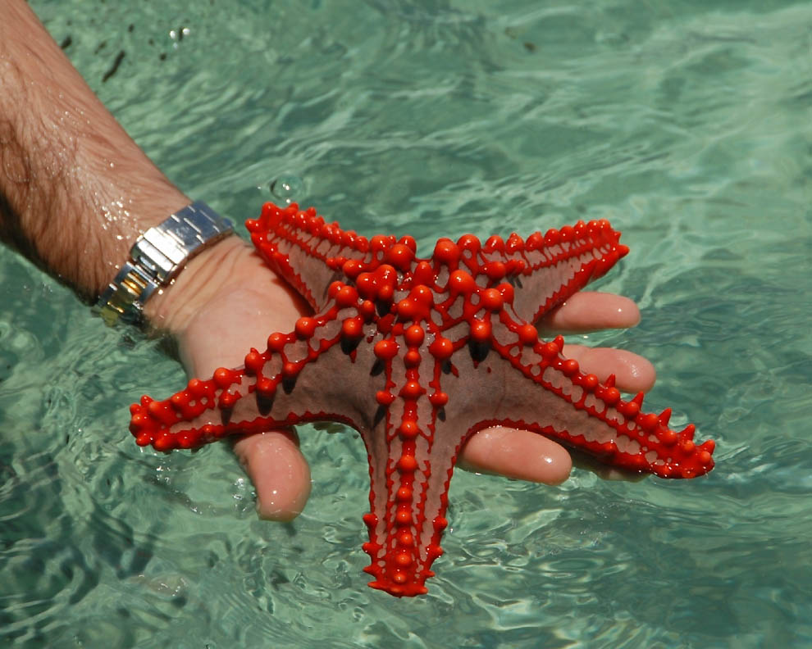
Цікаві факти про тварин
Морська зірка може вивернути свій шлунок навиворіт.

Slide 4
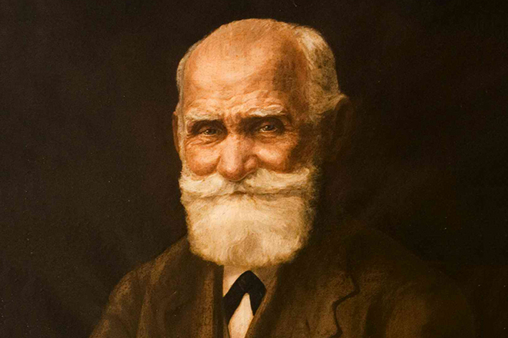
Засновником фізіології травлення був видатний російський учений І.П.Павлов. За вивчення діяльності травних залоз, І.П. Павлову, як великому ученому, була присуджена в 1904 році вища нагорода - Нобелівська премія.
Звертаючись до студентів, И.П.Павлов казав: "Думайте, думайте! Якщо ви не звикніте думати і не зробите живий організм і увесь хід життя предметом наполегливого і пристрасного думання, від усієї вашої діяльності залишиться тільки ремесло і воно вас розчарує і приведе до відчаю".

Slide 5
Травлення тварин – це сукупність процесів, які здійснюють подрібнення й розщеплення їжі на прості речовини, що можуть всмоктуватися та брати участь у процесі обміну речовин.
Ферменти - особливі речовини (біологічні каталізатори), що утворюються в травних залозах і які допомагають у перетравленні їжі. Вони є в слині, шлунку, кишечнику.

Slide 6
Етапи травлення
Механічна й хімічна обробка їжі
Всмоктування простих сполук
Транспорт простих сполук
Засвоєння простих сполук
Видалення непетравлених решток

Slide 7
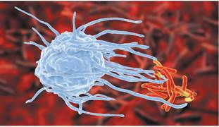
Позаорганізмове - травні соки вводяться в тіло жертви (павуки).
Організмове - травні соки знаходяться в спеціальних відділах травної системи усередині організму.
В організмовому травленні розрізняють три типи.
Внутрішньоклітинне травлення — тип травлення, за якого поживні речовини розщеплюються ферментами в клітинах організму.
Макрофаг захоплює бактерію.

Slide 8
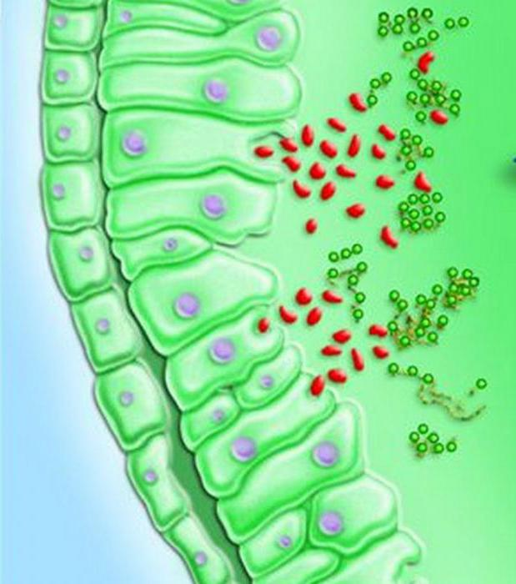
Позаклітинне травлення характеризується тим, що травні ферменти секретуються у зовнішнє середовище
Приклітинне травлення відбувається завдяки дії ферментів, розташованих на мембранах клітин внутрішньої оболонки кишечника.
Позаклітинне травлення гідри

Slide 9
ТРАВНА СИСТЕМА - сукупність анатомічно поєднаних органів, що забезпечують перетворення їжі й засвоєння простих поживних речовин.
Відділи наскрізної травної системи.
передній відділ
середній відділ
задній відділ

Slide 10
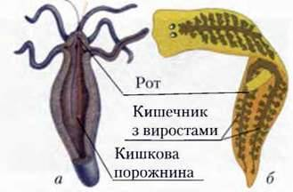
Сліпозамкнена система гідри та планарії

Slide 11
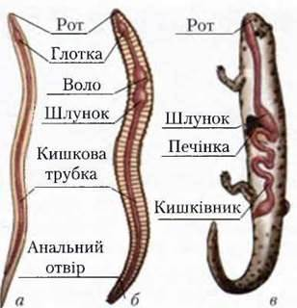
Наскрізна травна система

Slide 12
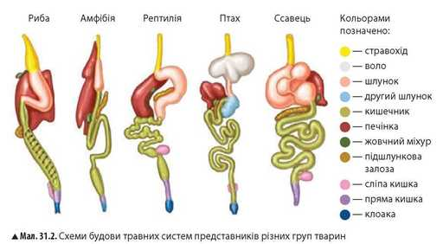

Slide 13
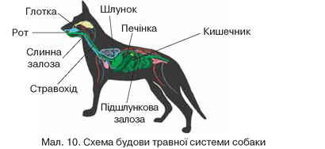

Slide 14
Висновок.
В ході еволюції травна система ускладнювалася, диференціювалася тобто кишечник поділився на декілька відділів, збільшилася довжина товстого кишечника, в якій відбувається переварювання рослинної їжі, у жуйних збільшується кількість відділів в шлунку, з'являються травні залози.
Усі зміни відбуваютьсяу зв'язку з освоєннм нової їжі, або для отримання з того ж об'єму їжі значно більше будівельного матеріалу або енергії.
Еволюція йшла у напрямі ускладнення будови травної системи, появі спеціальних травних залоз.

Slide 15
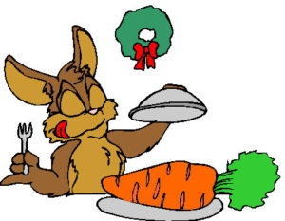
Дякую за увагу!

